Slide 2
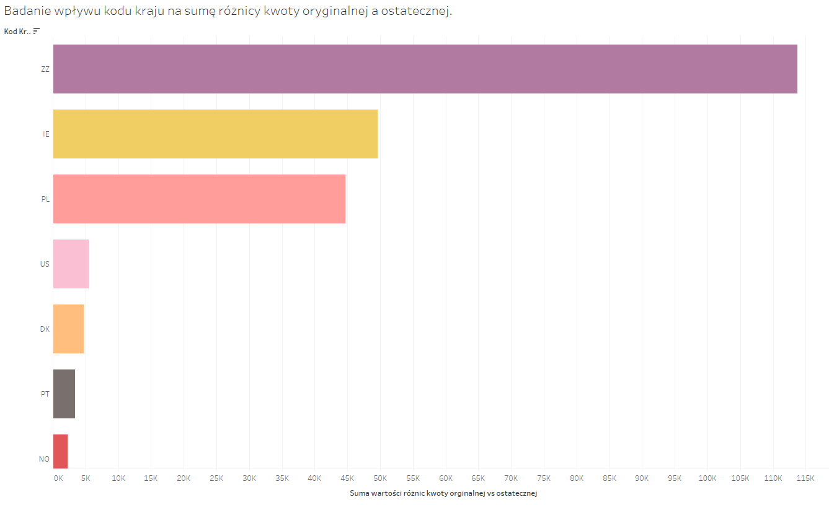
Wnioski: Po oczyszczeniu danych zauważono, że kraj o inicjałach ZZ posiada największą sumę wartości różnic kwoty oryginalnej a ostatecznej. Kraj ZZ w bazie jest wartością nieokreśloną. Może to sugerować niewłaściwe dane w bazie lub ich brak. Dokładniejsze wnioski zostaną określne w dalszej części prezentacji.

